Slide 1
LAPORAN ANALISIS SENTIMEN ULASAN
Vidio: Sports, Movies, Series
Analisis Sentimen & Ringkasan Insight Ulasan Pengguna
DETAIL LAPORAN
• Periode Data: 2023-06-15 s/d 2026-06-15
• Total Ulasan: 37,661 ulasan
• Tanggal Terbit: 25 June 2026
CaRI Sentimen ID | Powered by BERTopic, IndoBERT & LLM

Slide 2
Ringkasan Eksekutif
TOTAL ULASAN
37,661
Insight Utama & Pola Sentimen:
• Aplikasi Vidio mencatatkan total 37.661 ulasan dengan distribusi sentimen yang cenderung negatif, di mana 51,03% (19.220 ulasan) bersifat negatif, 41,46% (15.613 ulasan) positif, dan 7,51% (2.828 ulasan) netral.
• Terdapat polarisasi ekstrem pada rating: bintang 1 mendominasi dengan 16.177 ulasan, diikuti oleh bintang 5 sebanyak 13.051 ulasan. Model klasifikasi sentimen memiliki tingkat kepercayaan yang sangat tinggi dengan overall_confident_rate sebesar 0,97, memastikan data yang dianalisis memiliki validitas yang kuat.
TINGKAT KEPUASAN (POSITIF)
41.46%
RASIO KOMPLAIN (NEGATIF)
51.03%
TINGKAT AKURASI AI
97.0%
⚠️ Catatan Cakupan Data: Analisis ini hanya mencakup ulasan yang memiliki teks komentar. Ulasan dengan rating tanpa komentar tidak diikutsertakan, sehingga distribusi sentimen mencerminkan pengguna yang aktif memberikan pendapat dan dapat condong ke arah negatif dibanding populasi pengguna keseluruhan.
Laporan Analisis Sentimen Ulasan | CaRI Sentimen ID

Slide 3
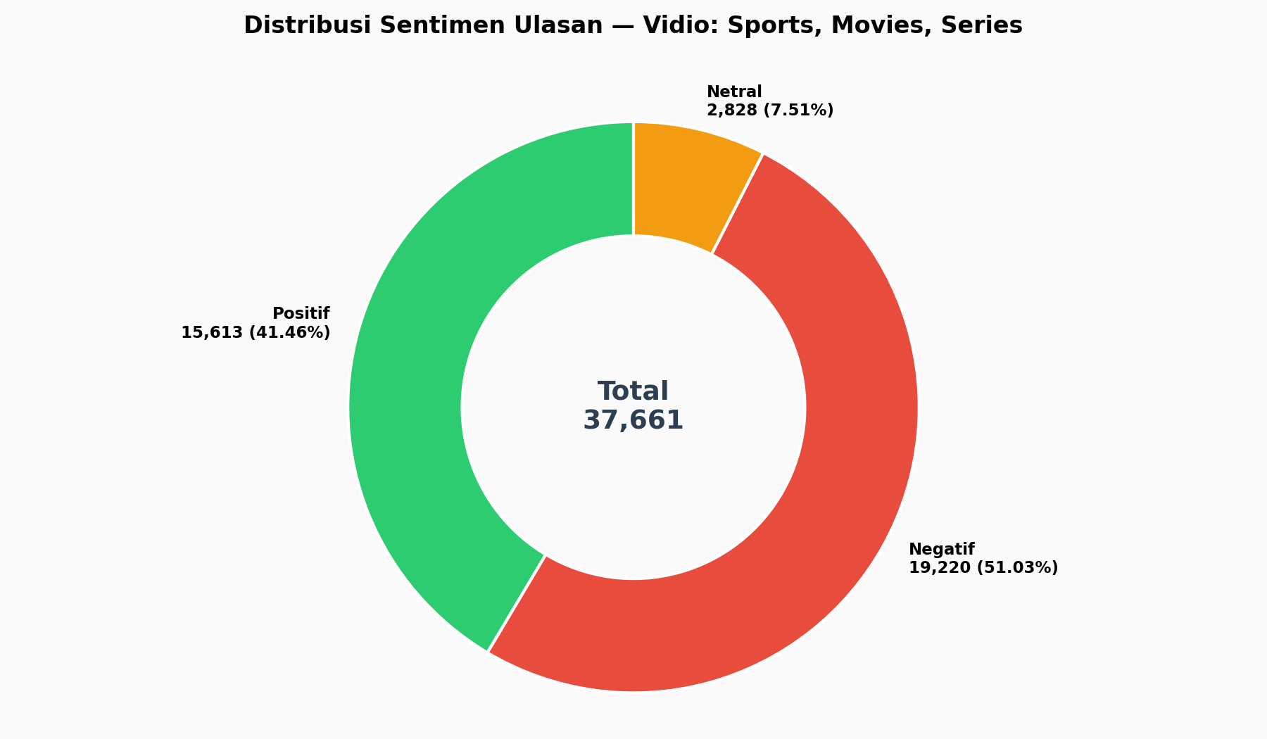
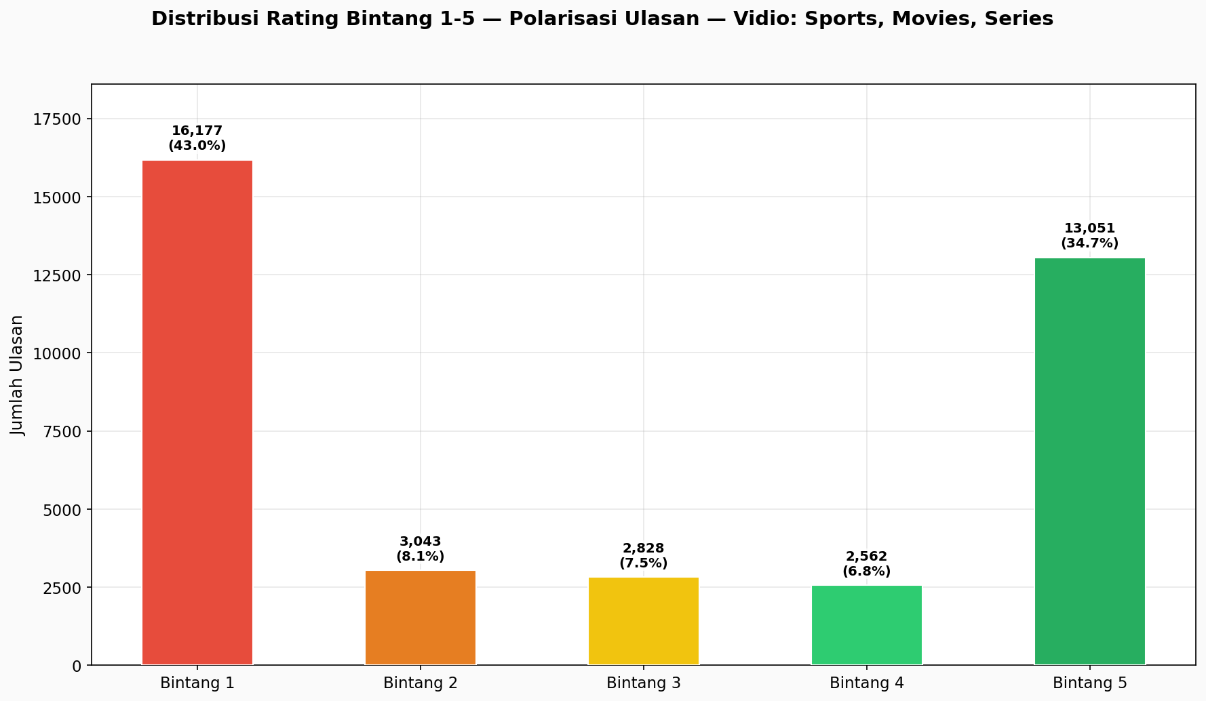
Distribusi Sentimen & Rating
Catatan Visual: Proporsi sentimen ulasan didominasi oleh rating Bintang 5 sebesar 34.65% (13,051 ulasan), yang mengindikasikan tingkat kepuasan/apresiasi utama yang tinggi dari pengguna. Sementara itu, rasio ketidakpuasan atau komplain minor (Bintang 1 & 2) menyumbang sekitar 51.03% (19,220 ulasan) dari total ulasan.
Laporan Analisis Sentimen Ulasan | CaRI Sentimen ID

Slide 4
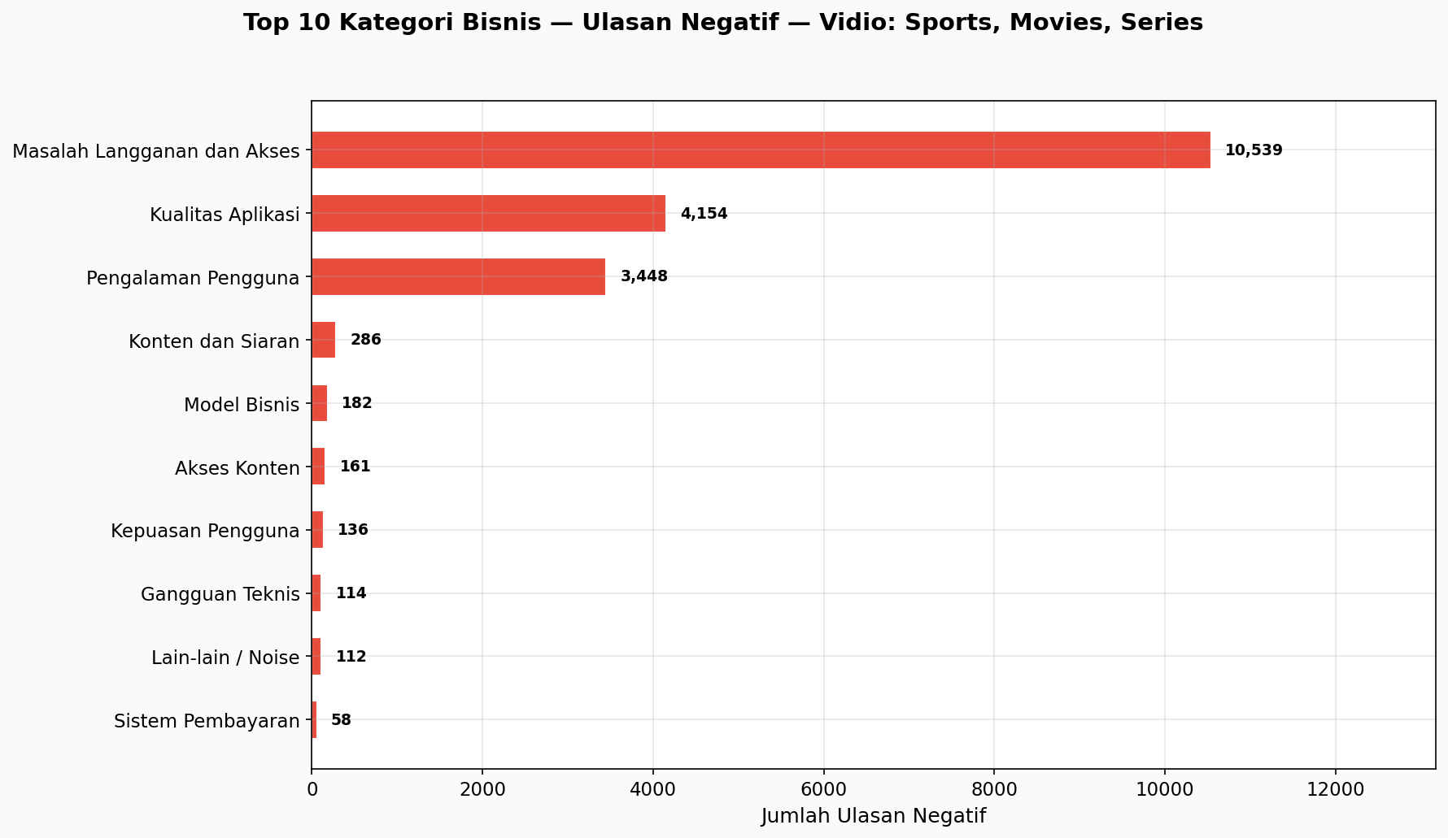
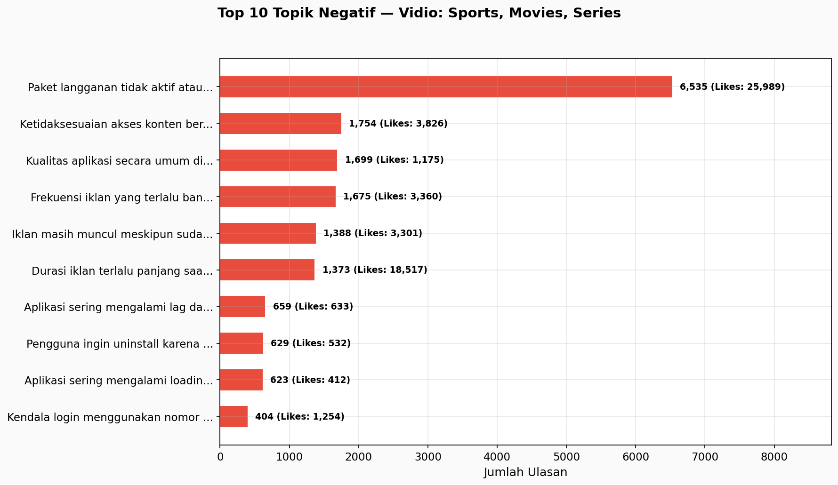
Kategori Sentimen Negatif & Keluhan Utama
Analisis Keluhan: Kategori Masalah Langganan dan Akses (Paket langganan tidak aktif atau tidak terbaca sistem) dengan 8,493 ulasan & Kategori Pengalaman Pengguna (Frekuensi iklan yang terlalu banyak dan mengganggu) dengan 3,327 ulasan mendominasi volume sentimen negatif.
Laporan Analisis Sentimen Ulasan | CaRI Sentimen ID

Slide 5
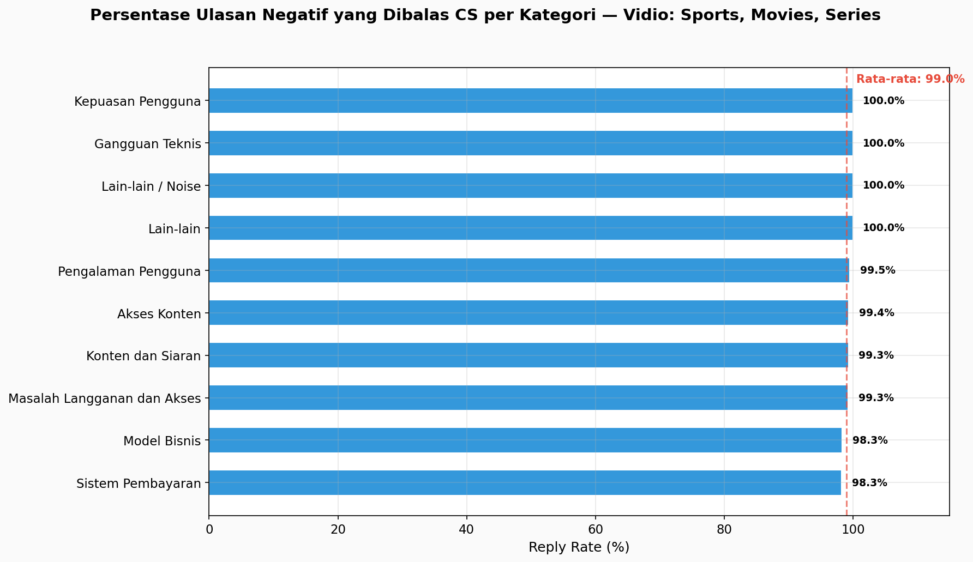
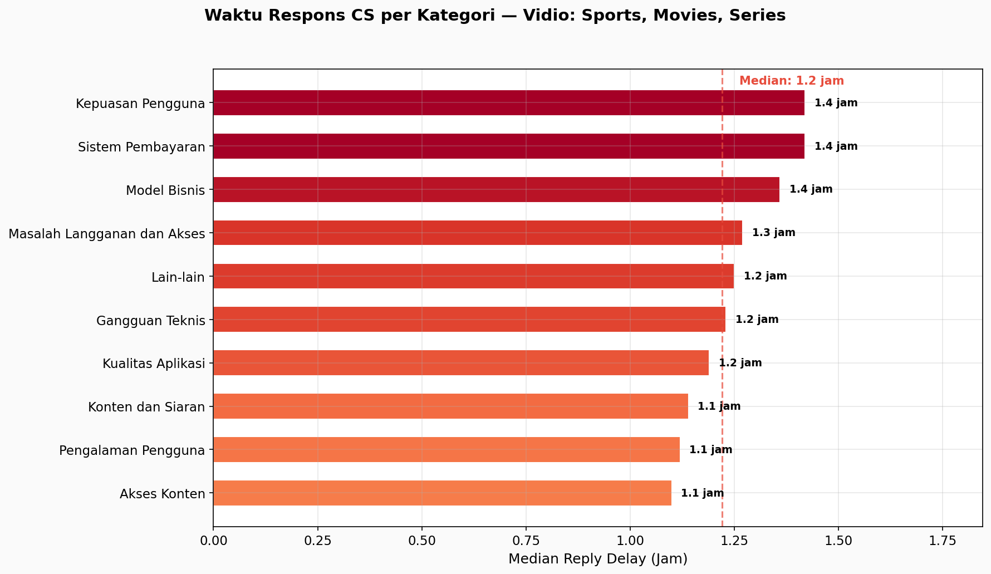
Kinerja CS & Penanganan Keluhan
Evaluasi CS: Rata-rata reply rate penanganan keluhan adalah 99.3%. Median delay tanggapan berkisar antara 0.0 jam. Penanganan diarahkan dengan rata-rata pengalihan kontak bantuan/layanan admin sebesar 81.7%.
Laporan Analisis Sentimen Ulasan | CaRI Sentimen ID

